Slide 1

飞夺泸定桥

Slide 2

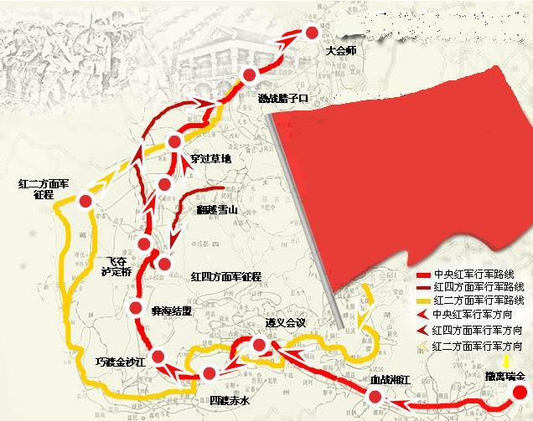



工农红军二万五千里长征
1934年10月，中央红军从瑞金出发，历时368天，日均行军37公里。共翻越了18条山脉，其中5条山脉终年积雪；渡过了24条河流；穿越了11个省；占领过大小62个城市；突破了10个地方军阀的封锁包围，最后达到了陕甘宁的吴起镇。

Slide 3
背景简介
1935年5月，北上抗日的红军来到大渡河边。5月25日红一师第一团在安顺场顺利地强渡了大渡河，但是这里的水流太急，不能架桥，渡口又只有几只小船，往返一次就需要几十分钟，几万大军如果只靠这几只小船来渡河，要花费多少日子呀。70多年前——1863年，太平天国名将石达开和他的四万士兵曾因没有及时渡过大渡河，耽误了战机，而全军覆灭，成为千古恨事。能否及时渡过大渡河，对红军是至关重要的。蒋介石扬言：到了大渡河让红军过不去，做石达开第二。所以一桥系安危，红军能否渡过大渡河，关系到红军能否北上抗日；关系到红军的生死存亡；关系到中国革命的前途和命运。为了迅速渡过河去，粉碎国民党反动派妄想把红军消灭在大渡河边的阴谋，必须火速夺下泸定桥。

Slide 4
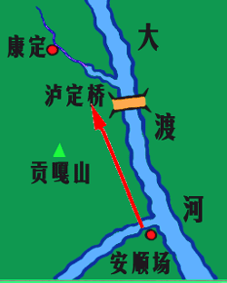

Slide 5
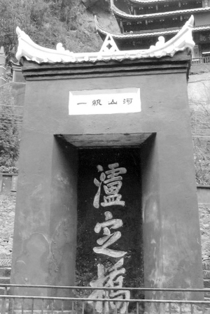
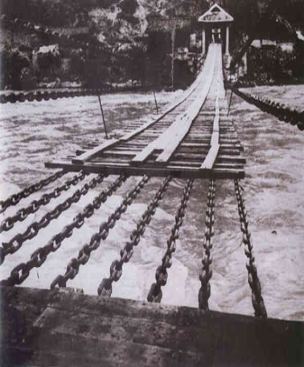
泸定桥

Slide 6

仔细读课文，思考：
红军为什么要夺取泸定桥？
围绕“飞夺泸定桥”课文主要
写了几个方面的内容？
课文是按什么顺序来写的，
怎么给课文分段？

Slide 7

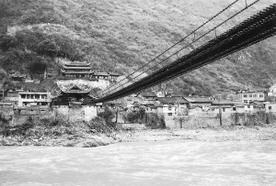
泸定桥
1935年5月，北上抗日的红军向天险大渡河挺进。大渡河水流湍急，两岸都是高山峻岭，只有一座铁索桥可以通过。这座铁索桥，就是红军要夺取的泸定桥。

Slide 8
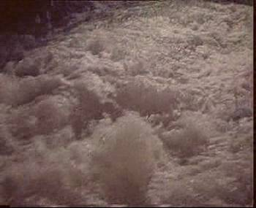

Slide 9
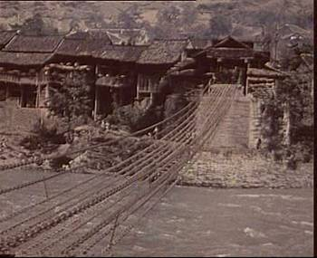

Slide 10
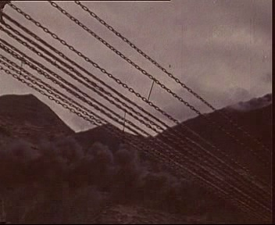

Slide 11

默读课文，红四团是在怎样的情况下，飞夺泸定桥的。请同学们从时间、条件、敌我双方的情况来分析，找找句子，分别用一个词语来概括。

Slide 12
时间紧迫
28日早上，红四团接到上级命令：“29日早晨夺下泸定桥！”
时间只剩下20多个小时了，红四团离泸定桥还有240里。
到晚上7点钟，离泸定桥还有110里。
红四团仍旧摸黑冒雨前进，终于在29日清晨赶到了泸定桥，把增援的两个旅的敌人抛在后面了。
①从接到任务到夺下泸定下只有 时间。
②红四团平均每小时行军约 公里。
③晚上七点后，平均行军约 公里。

Slide 13
条件恶劣
在漆黑的夜里，他们冒着雨，踩着泥泞继续前进。
战士们一整天没顾上吃饭。天又下起雨来，把他们全身都淋透了。
雨越下越猛，像瓢泼一样，把两岸的火把都浇灭了。

Slide 14
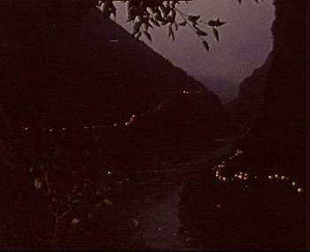

Slide 15
力量悬殊
敌军——两个团、两个旅增援。
我军——一个团。

Slide 16

默读3、4小节，完成练习：
（1）在漆黑的夜里，敌人 ，红军也 。
（2）在隔岸相望时，敌人 ，红军则 。
（3）在雨越下越猛时，敌人 ，红军却 。

Slide 17
请同学们展开想象，战士们是怎样克服恶劣的条件的？
摔倒在泥泞的路上时……
实在走不动了……
天黑得伸手不见五指时……
豆大的雨点打在人脸上觉得像刀割一样疼时……

Slide 18
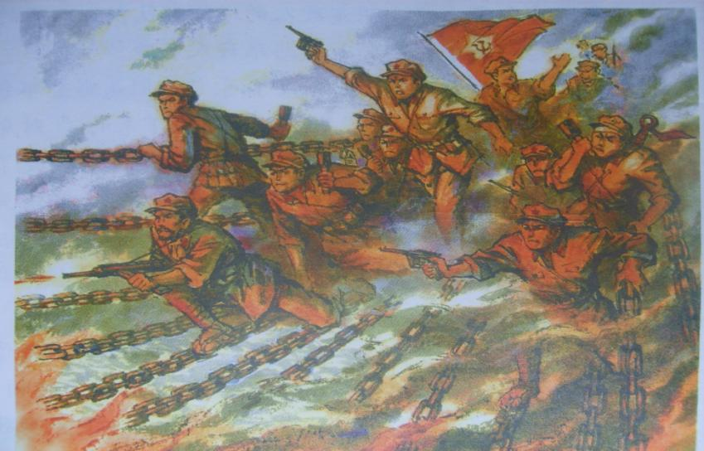

Slide 19
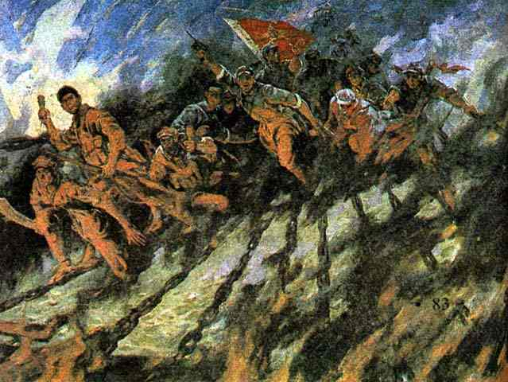


Slide 20
读一读，比较句子。
二连担任突击连，22位英雄拿着冲锋枪、短枪，背着马刀，带着手榴弹，冒着敌人密集的枪弹，攀着铁链向对岸冲去。
二连担任突击连，22位英雄向对岸冲去。

Slide 21
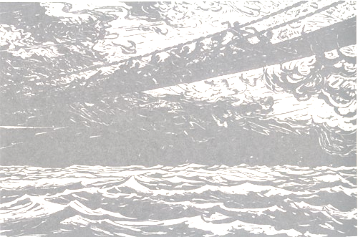
展开想象说话：
最令人敬佩的是二连的22位英雄，攀爬铁链
时，他们有的 ，有的 ，有的 。

Slide 22
红四团马上发起总攻。团长和政委亲自站在桥头指挥战斗。号手们吹起冲锋号，所有的武器一齐开火，枪炮声，喊杀声，霎时间震动山谷。二连担任突击连，22位英雄拿着冲锋枪、短枪，背着马刀，带着手榴弹，冒着敌人密集的枪弹，攀着铁链向对岸冲去。跟在他们后面的是第三连，战士们除了武器，每人带一块木板，一边前进一边铺桥。
突击队刚刚冲到对面，敌人就放起火来，桥头立刻被大火包围了。在这千钧一发的时刻，传来了团长和政委的喊声：“同志们！为了党的事业，为了最后的胜利，冲啊！”英雄们听到党的号召，更加奋不顾身，都箭一般地穿过熊熊大火，冲进城去，和城里的敌人展开了激烈的搏斗。激战了两个小时，守城的敌人被消灭了大半，其余的都狼狈的逃跑了。红四团英勇地夺下了泸定桥，取得了长征中的又一次决定性的胜利。
红军主力渡过了天险大渡河，浩浩荡荡地奔赴抗日的最前线。

Slide 23
红四团马上发起总攻。团长和政委亲自站在桥头指挥战斗。号手们吹起冲锋号，所有的武器一齐开火，枪炮声，喊杀声，霎时间震动山谷。二连担任突击连，22位英雄拿着冲锋枪、短枪，背着马刀，带着手榴弹，冒着敌人密集的枪弹，攀着铁链向对岸冲去。跟在他们后面的是第三连，战士们除了武器，每人带一块木板，一边前进一边铺桥。
突击队刚刚冲到对面，敌人就放起火来，桥头立刻被大火包围了。在这千钧一发的时刻，传来了团长和政委的喊声：“同志们！为了党的事业，为了最后的胜利，冲啊！”英雄们听到党的号召，更加奋不顾身，都箭一般地穿过熊熊大火，冲进城去，和城里的敌人展开了激烈的搏斗。激战了两个小时，守城的敌人被消灭了大半，其余的都狼狈的逃跑了。红四团英勇地夺下了泸定桥，取得了长征中的又一次决定性的胜利。
红军主力渡过了天险大渡河，浩浩荡荡地奔赴抗日的最前线。

Slide 24

长征精神
红军四渡赤水，巧渡金沙江，飞夺泸定桥，翻越夹金山，跨过茫茫草地，翻越人迹罕至的雪山，终于胜利到达了陕北革命根据地，开创了中国革命的新天地。
“长征精神”鼓舞着我们每一个龙的传人！
“长征精神”已经成为我们民族的一种精神！
“长征精神”是我们民族的脊梁，是我们的民族魂！

Slide 25

读句子，体会句中加点词语的作用，再学习用具体的数字介绍你熟悉的一样物品。
泸定桥离水面有几十丈高，是由十三根铁链组成的，两边各有两根，算是桥栏，底下并排九根，铺上木板，就是桥面。

Slide 26
长征七律
——毛泽东
红军不怕远征难，万水千山只等闲。
五岭逶迤腾细浪，乌蒙磅薄走泥丸。
金山水拍云崖暖，大渡桥横铁索寒。
更喜岷山千里雪，三军过后尽开颜。

Slide 27
说写双通道：
夺下泸定桥是红军长征中取得的又一次重大胜利。红军在长征中还取得过哪些胜利？请你查找有关资料说一个给大家听。

